Slide 1
Тема урока:
"Средние века:
время рыцарей и замков"

Slide 2
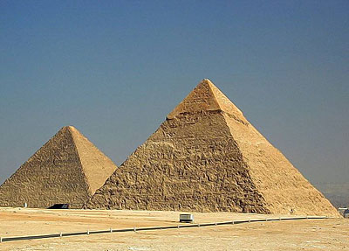
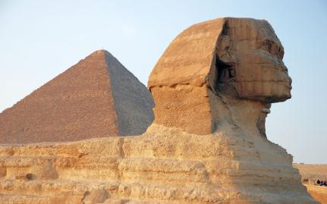
Древний Египет
Notes:
Древние народы создали великие цивилизации. Интересно, как прошлое Древнего Египта используется в современном мире, что из изобретенного египтянами до сих пор применяется человечеством. Поэтому объектом моей работы стал Древний Египет
2

Slide 3
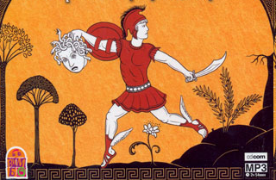
Древняя Греция

Slide 4
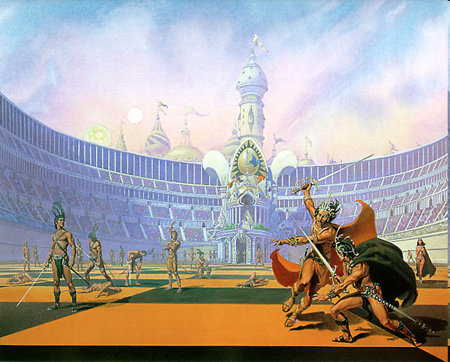
Древний Рим

Slide 5
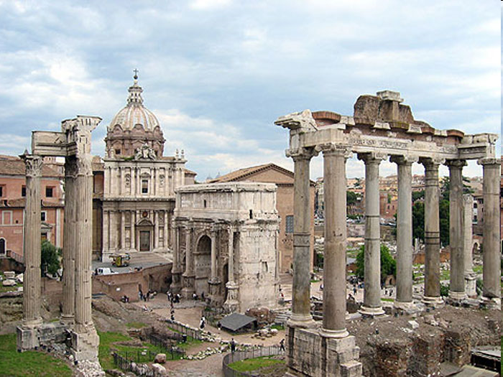
Римский форум

Slide 6
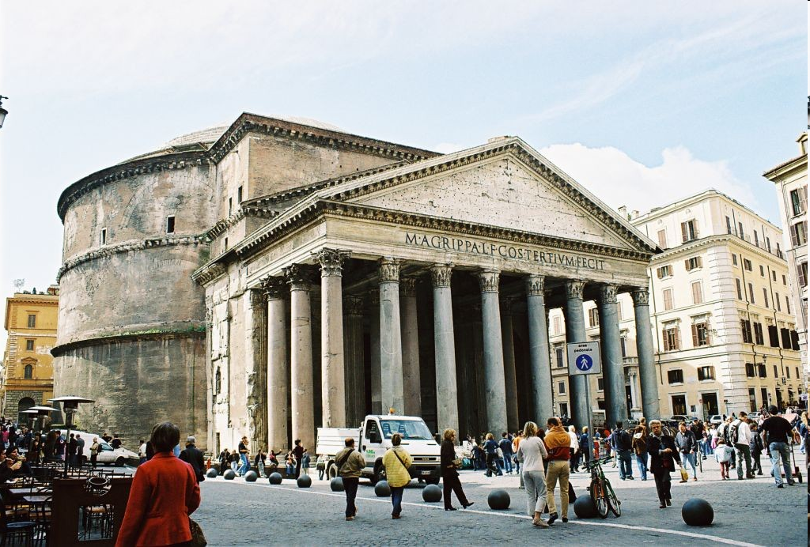
Пантеон

Slide 7
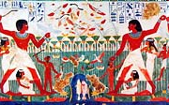
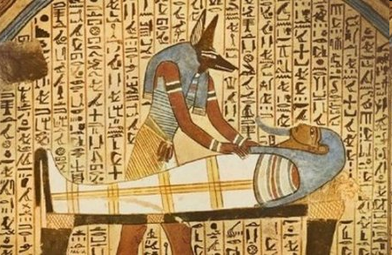
Древний
Египет

